Slide 1
DEMO工程与架构说明

Slide 2
内容
工程结构
游戏系统架构模式
跨模块通信机制

Slide 3
工程结构—应用层工程
ClientModule是整个sln的主体工程（它依赖其它工程，游戏入口逻辑在GameController.cs驱动，解决方案输出在这个工程的输出目录）。这个工程也是渲染层的主体工程，目前主要的逻辑都从ClientModule.cs驱动（包括AI、剧情与NPC心跳现在也在这里）。

Slide 4
工程结构—架构模式工程
GameObjects是游戏数据相关的工程（主要是NPC相关数据），这里采用类似Entity游戏系统的思路，游戏对象主要采用组合而不是继承分类，这个工程描述游戏对象的数据与状态。游戏的逻辑则拆到各个系统里（AI、SceneLogic、Skill、Story、Scene心跳等）。这个工程实现Entity-System模式里的Entity。
AiSystem工程主要是AI逻辑。这个工程实现Entity-System模式里的其中一个System。
SceneLogic是用于剧情的2个计时逻辑，这里的逻辑相当于场景心跳里处理的东西。这个工程实现Entity-System模式里的其中一个System。

Slide 5
工程结构---基础设施工程
Common与ServerCommon是公共的工具类工程，提供数学计算、日志、跨模块通信机制等。
SkillSystem是基于触发器timeline的技能底层框架（具体的触发器与逻辑在GfxModule的Skill目录下）
StorySystem是剧情系统的底层框架（具体与游戏相关的逻辑在GfxModule的Story目录下）

Slide 6
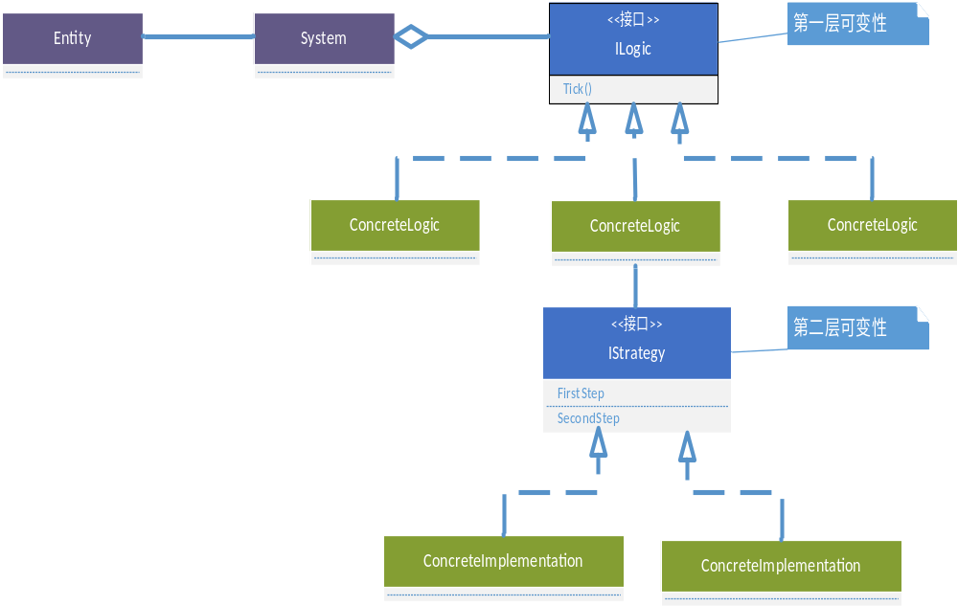
游戏系统架构模式

Slide 7
游戏系统架构模式
客户端结构上比较多的采用了一种模式，即将游戏系统分为entity与system的方式。
Entity是数据与状态。游戏对象主要采用聚合方式来支持不同的特性，这与以前常用的采用继承分类的方式显著不同，与unity3d引擎Object/Component的方式类似，不过unity3d是采用动态关联的方式，我们更多采用静态关联的方式）。
Entity is anything and everything。
  所以，我们的游戏里只有一种对象。不再区分Player、Npc、Trap等。
  Entity就是一个游戏逻辑数据库，关于游戏逻辑的一切都放在这个库里，各游戏系统CRUD库里的数据。
  Unity3d的GameObject就是一个Entity的例子。
http://entity-systems.wikidot.com/

Slide 8
游戏系统架构模式
System是游戏逻辑。注意System的实现是纯逻辑的方式，各逻辑类是不含状态，状态在Entity上获取与设置。
System在实现上普遍采用接口与实现分离、策略与实现分离的方式。
System的实现主要考虑支持变化，在实现上倾向于引入2层可变性，第一层采用多态的方式区分逻辑（基本上就是一个支持tick的接口）。每个逻辑ID代表了一种实现方式，这里引入第二层可变性（这一层主要考虑支持某种可配置的策略，可以是利用语言的多态再引入一层接口，或者是实现为数据驱动的方式支持一大类行为）。

Slide 9
游戏系统架构模式
我们目前实现System有两种方式：
  一种是基于多态机制引入逻辑接口支持第一层可变性。我们的系统里的SceneLogic大概就是这样的。提供2层可变性的一个实例是AI系统，在第一层提供了基于状态机的AI逻辑，然后有一种逻辑允许用剧情脚本实现具体的AI。
  另一种是基于脚本引入第一层可变性。Story与Skill系统采用这种方式，用dsl语言来支持变化。我们可以把dsl理解为提供了第一层可变性，然后具体的command/function或trigger的实现引入第二层可变性。

Slide 10
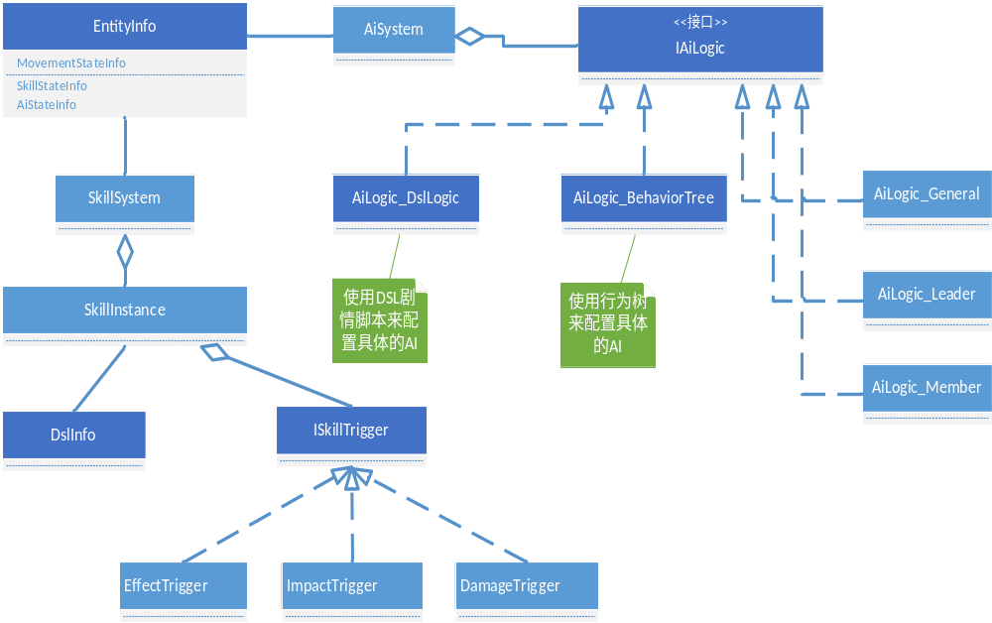
游戏系统架构模式

Slide 11
跨模块通信机制
主要有三种跨模块或线程的通信机制：
  Common工程里的ClientConcurrentActionProcessor类引入的跨线程异步调用机制。MyClientThread内部也通过这个类提供了跨线程调用机制。
  Common工程里的PublishSubscribeSystem类引入的基于事件订阅与通知的机制。这个类不需要直接使用，在Utility类（ClientModule工程）里已经集成了它的功能。
  Unity3d提供的SendMessage功能，可以用于调用编辑器脚本提供的功能（相对来说性能较低，需避免频繁调用），目前用来调用Unity3d里的协程实现的逻辑与编辑器里的cs脚本实现的逻辑。

Slide 12
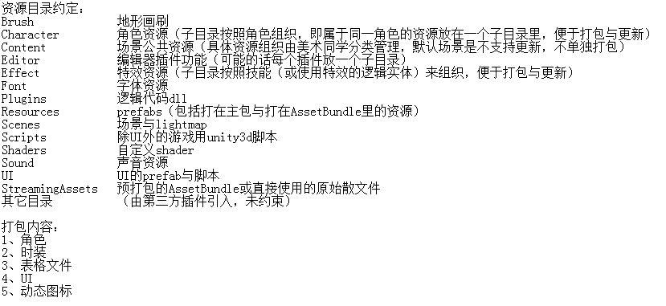
Unity3d资源目录组织

Slide 13
thanks !

